Slide 1
組合語言與系統程式
HW1#ARITHMETIC
2019/9/23

Slide 2
助教聯絡資料
陳奕廷
  aaw14789tw@gmail.com
謝時立
  qu3vul3vul3@gmail.com

Slide 3
HW#1: ARITHMETIC
Declare:
  MyID DWORD ?
  Digit0 BYTE 2
  Digit1 BYTE 0
  Digit2 BYTE 2
  Digit3 BYTE 0
Example
Student ID:108522020
Digit0 to Digit3 are initialized with the last 4 digits of your student id.
The program is to merge the four digits into MyID.

Slide 4
BYTE
Digit 0
02
Digit 1
00
Digit 2
02
Digit 3
00
4 BYTES
MyId 02000200
※此頁的數字表達全為Hexadecimal

Slide 5
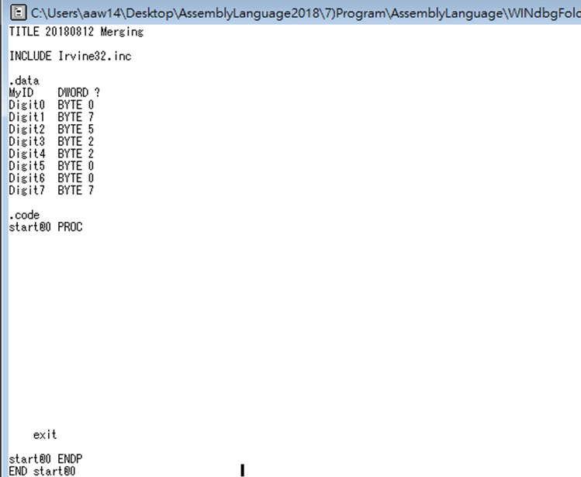
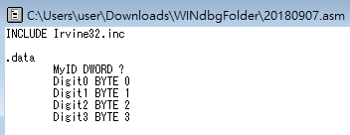
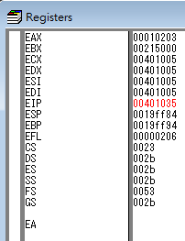


RESULT
;Your code

Slide 6
作業繳交
個人作業，每人繳交一份
LMS：http://lms.ncu.edu.tw/
  組合語言與系統程式 > 我的作業 > HW#01: Arithmetic
作業繳交期限：
  10/7(一) 24:00
  補交期限最晚至10/9(三) 24:00，分數8折

Slide 7
上傳檔案
上傳檔案請遵照以下格式：
  壓縮檔以自己的學號命名，並在後面加上版本號，方便助教辨識最後版本。
  EX: 108522020_1.zip
程式碼應適當排版
不要有多餘的檔案(*.pdb, *.lst, etc.)

Slide 8
給分標準
要求 | 得分
程式碼 (*.asm) 編譯文件 (*.bat | *.sln) 執行檔 (*.exe) 報告 (*.doc | *.pdf) | 每一項5分，共20分
報告符合要求 | 40分
程式碼完成題目的要求 | 40分

Slide 9
報告內容
標題與作者(班級、學號、姓名)
程式流程截圖、程式碼說明
完成的程式畫面截圖
作業心得或任何課堂上的事情100字以上(不包含程式碼)

Slide 10
作業規則與注意事項
程式不能寫死
  務必使用到所有題目中要求的變數，並保證在設置不同參數時依然有正確結果。
  以此次作業為例，助教會更改Digit0~3來驗證結果沒有問題。
有交就有分
  4個檔案不管完成度皆有分數，但不要交錯檔案。(ex: bat檔交成gowindbg.bat)

Slide 11
抄別人的
0分

